Slide 1
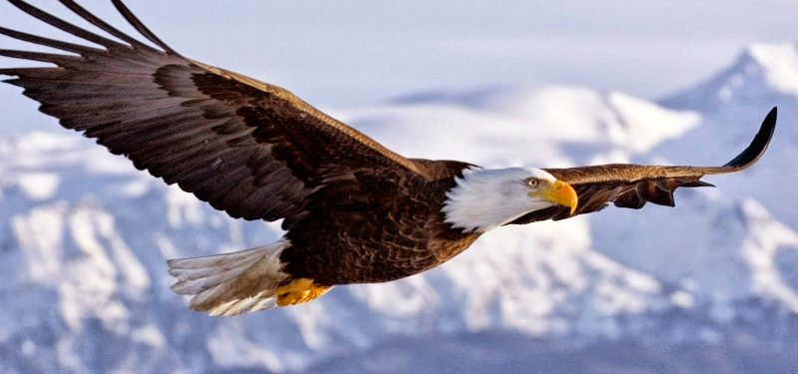
ÁGUILA
Existen unas 60 especies de águila en todo el mundo. La mayoría viven en Eurasia y África.
El águila pertenece a la familia de las aves rapaces. Se les llama así porque son aves que utilizan sus fuertes garras y picos para cazar y alimentarse.
Son muy veloces. El águila real es la más rápida, puede llegar a alcanzar 320km/h. De todas las aves, solo va detrás del halcón peregrino, que alcanza 389km/h.
Existen águilas de muchos tamaños. Las especies más grandes pueden llegar a medir 2,5m (águila harpía y el águila de las filipinas). En la mayoría de las especies, las águilas hembra son más fuertes y grandes que los machos.
Su maravillosa visión es su sentido más desarrollado. Pueden apresar a sus presas desde grandes distancias.

